Slide 1
WELCOME
L3-L6
夏千舒 XIA,Qianshu
Feb.24th，2020

Slide 2
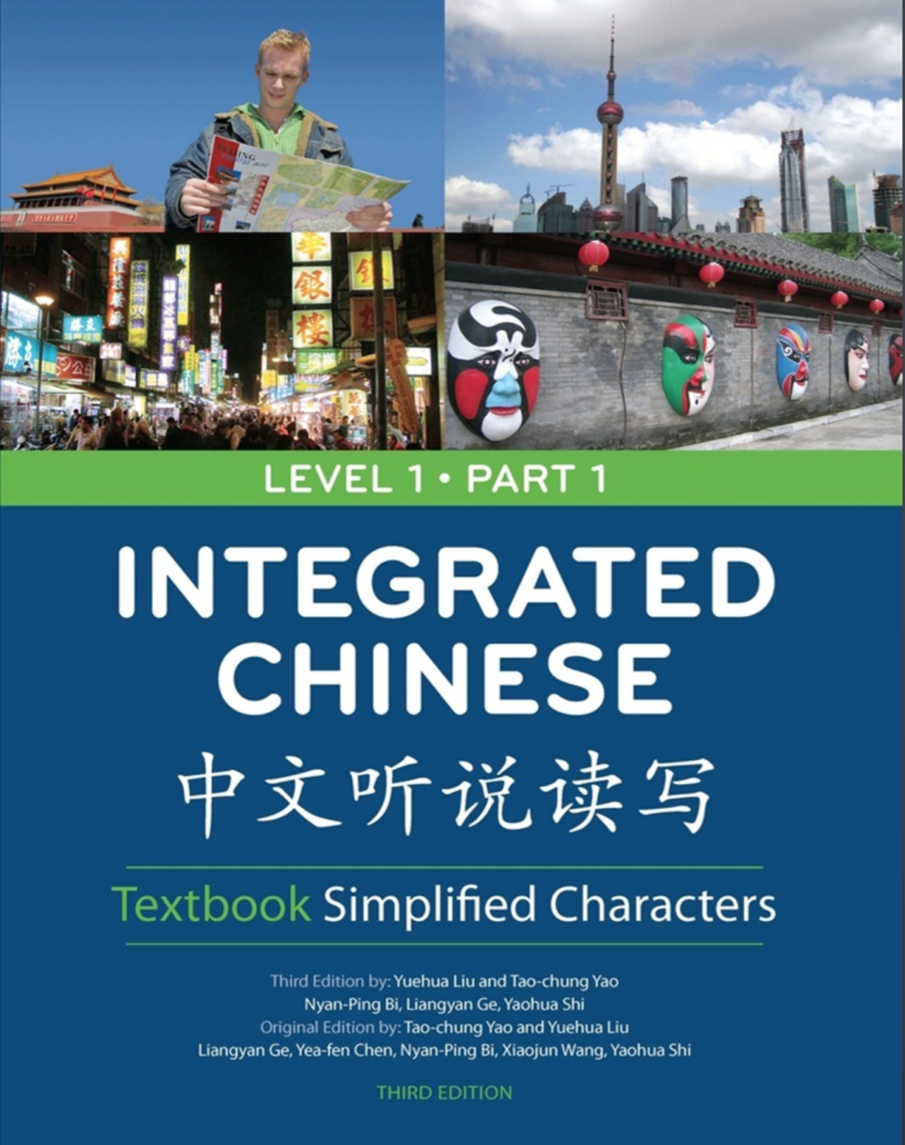
WELCOME
Glad you're here!
Textbook：INTEGRATED CHINESE Level 1 Part 1
（Lesson7－Lesson10）
SOME RULES：
1、PLEASE come to class on time；
2、No Cezch language, try your best to speak Chinese；
3、No cellphone；
3、Take active part in the activities and exercises；
4、If you have any question, just let me know；
5、Work hard. No pains, no gains.

Slide 3
夏千舒
XIA Qianshu ， Sia ，
The Hong Kong Polytechnic University
Teaching Chinese as a foreign language
Email：491081@mail.muni.cz

Slide 4

zhēn de
jiǎ de
GUESS：
✔
真 的
✖
假 的
bù ěr nuò
我喜欢布尔诺（Brno）
我喜欢吃捷克菜
我喜欢跳舞
我喜欢旅游（travel，tour）
我喜欢喝啤酒（beer）
我很喜欢吃KFC和McDonald
我喜欢玩游戏（play games）
✔
jié kè cài
✔
✖
lǚ yóu
✔
pí jiǔ
✔
✔
wán yóu xì
✔

Slide 5
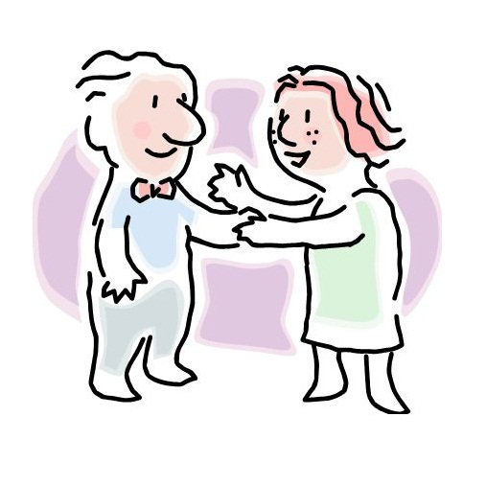
Nǐ hǎo ， qǐng wèn nǐ jiào shén me míng zì ？
A：你好，请问你叫什么名字？
B： , ？

Slide 6
Nǐ jiā yǒu jǐ kǒu rén
A：你家有几口人？
B： , ？

Slide 7
Nǐ bàba māma zuò shén me gōng zuò？
A：你爸爸妈妈做什么工作？
B： , ？

Slide 8
Hǎo jiǔ bú jiàn ， nǐ zěn me yàng ？
A：好久不见，你怎么样？
B： .

Slide 9
LESSON3 Dates and Time： 约时间 yuē shíjiān
shēngrì
生日
Nǐ de shēngrì shì jǐ yuè jǐ hào ？
你的生日是几月几号？
n birthday

Slide 10

Zhù nǐ shēng rì kuài lè
https://www.youtube.com/watch?v=m-0G9P6PLH0

Slide 11
jīnnián
Nǐ jīnnián duō dà ？
今年
你今年多大？
suì
十八岁
t this year

Slide 12
zuó tiān
jīn tiān
míng tiān
hòu tiān
昨天 今天 明天 后天
t yesterday
t today
t tomorrow
t the day after tomorrow

Slide 13
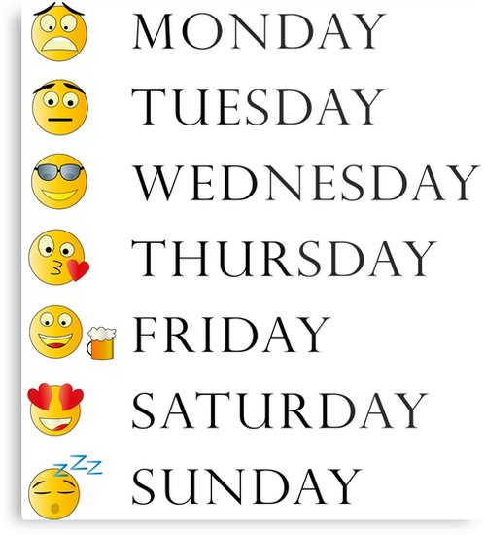
星期一
星期二
xīngqī
星期三
星期
星期四
n week
星期五
星期六
星期日／星期天

Slide 14
máng
忙
xīngqī yī
星期一
你 忙吗？
adj busy

Slide 15






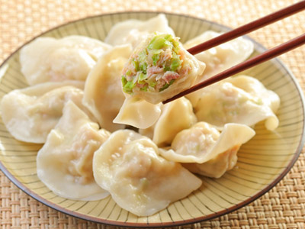
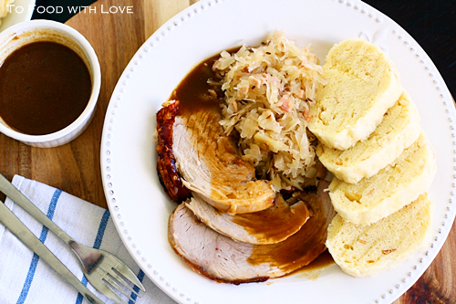
（是）…还是（shì…háishì, …or…）
Zhōngguó rén
Jiékè rén
lǎo shī
xué shēng
你是中国人还是捷克人？
你是老师还是学生？
kàn diàn yǐng
kàn shū
kàn diànyǐng
Zhōngguó cài
Jiékè cài
你喜欢看书还是看电影？
你喜欢吃中国菜还是吃捷克菜？

Slide 16
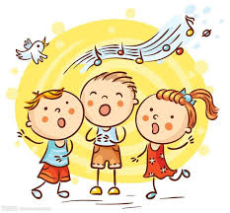
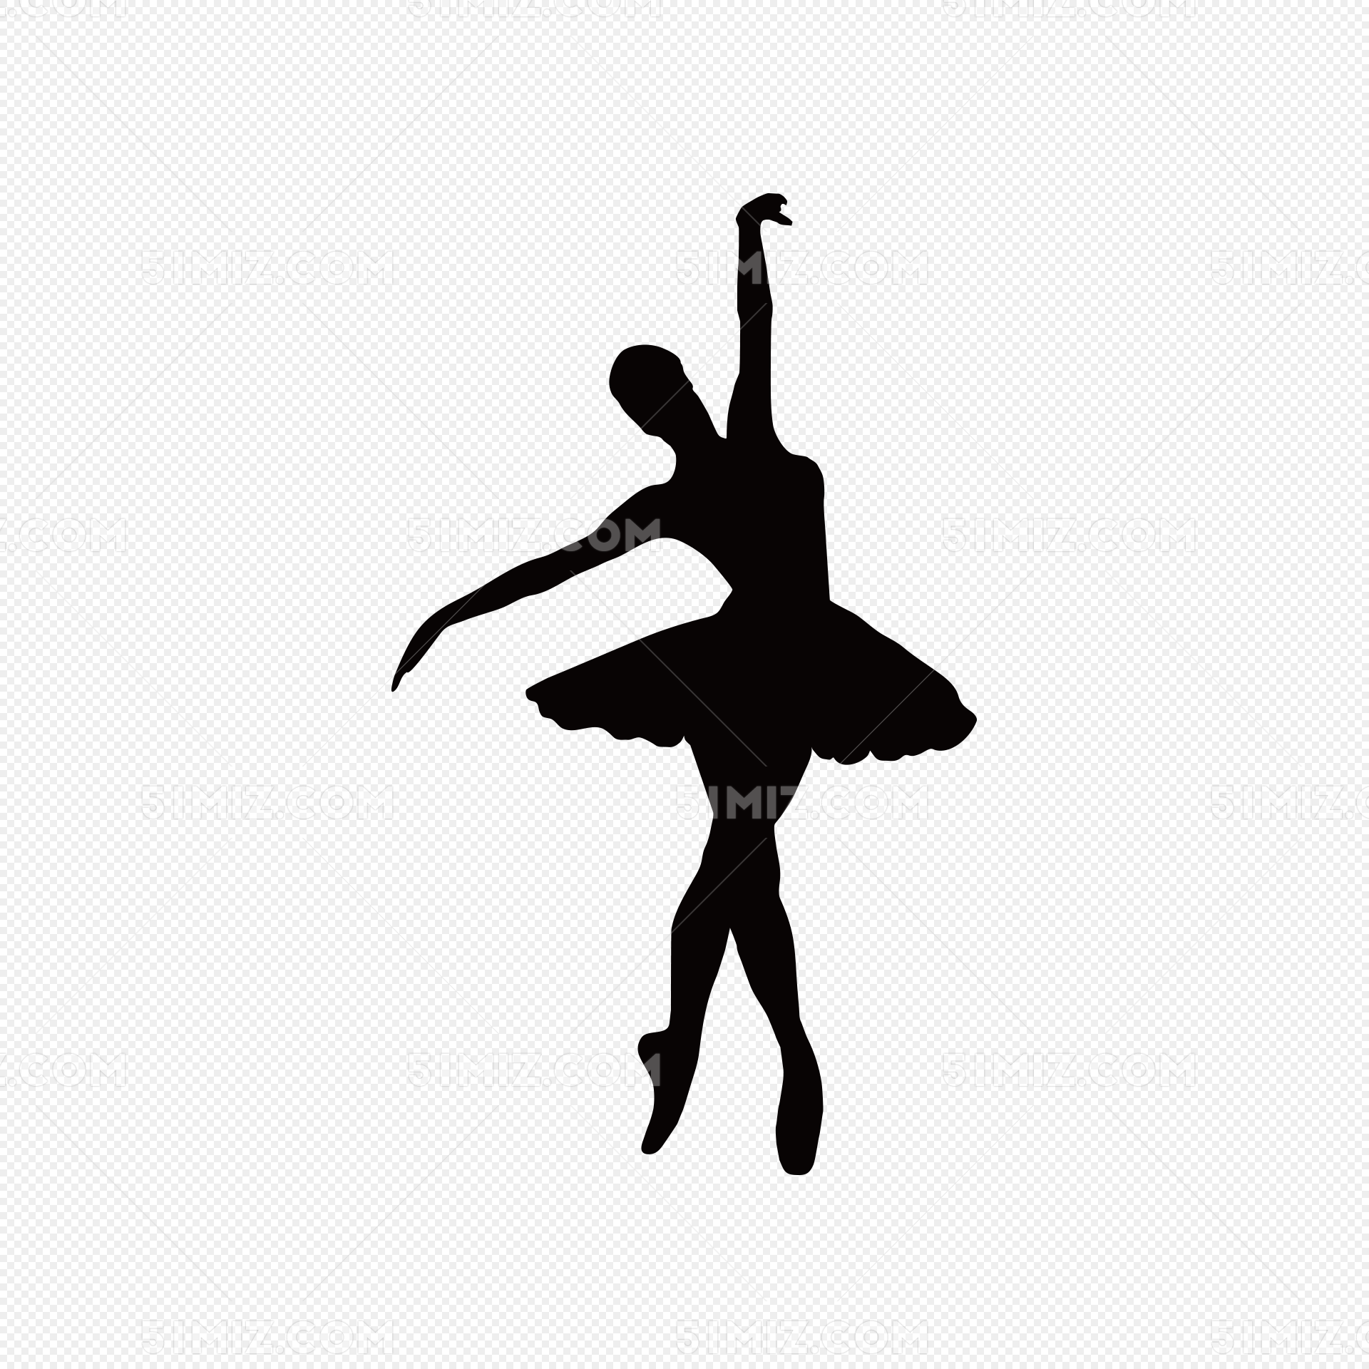
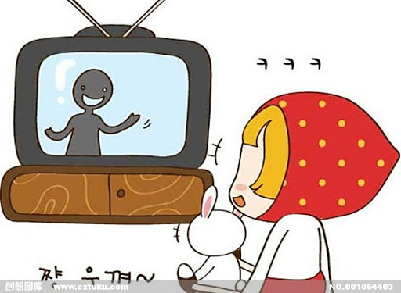
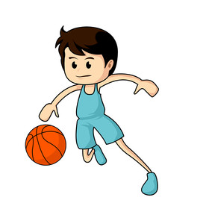
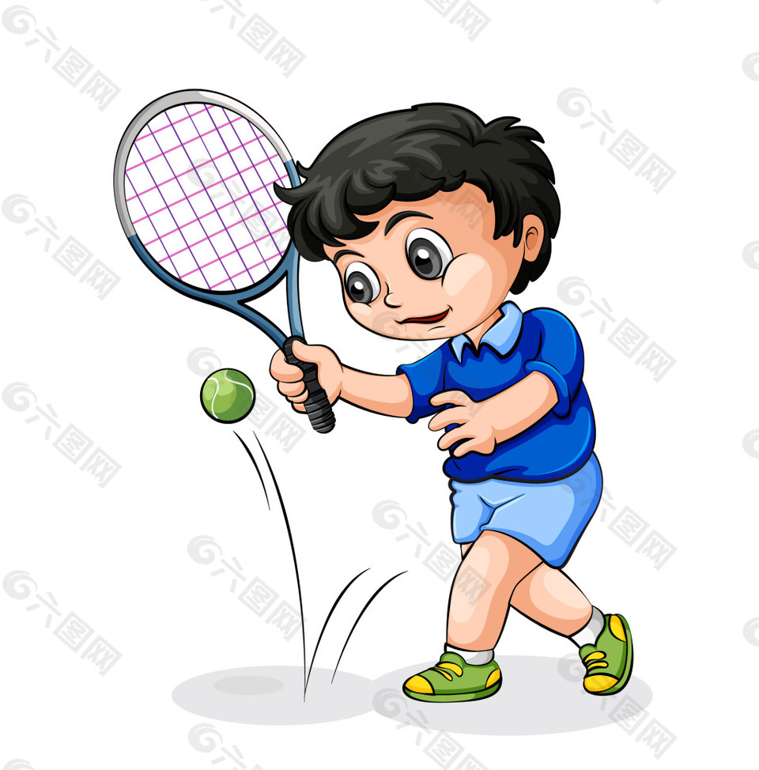


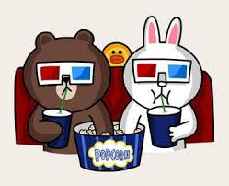
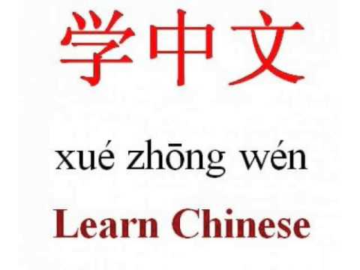
LESSON4： Hobbies 爱好 àihào
dǎ qiú
chàng gē(r)
tiào wǔ
kàn diànshì
打球
唱歌(儿)
跳舞
看电视
vo to play ball
vo to sing a song
vo to dance
vo to watch TV
kàn diànyǐng
tīng yīnyuè
kàn shū
看电影
听音乐
看书
vo to watch movie
vo to listen to music
vo to read book

Slide 17
Subject (agent of the action) | Adverbial (time,place,manner,etc) | Verb | Object (receiver of the action)
我 | zhōumò／chángcháng 周末／常常 | tīng 听 | yīnyuè 音乐
Nǐ
chángcháng zuò shén me？
zhōu mò
周末
A：你______常常做什么？
B： 。
wǒ
打球
唱歌(儿)
学中文
看电影
看书
看电视
睡觉
听音乐
跳舞
做饭

Slide 18
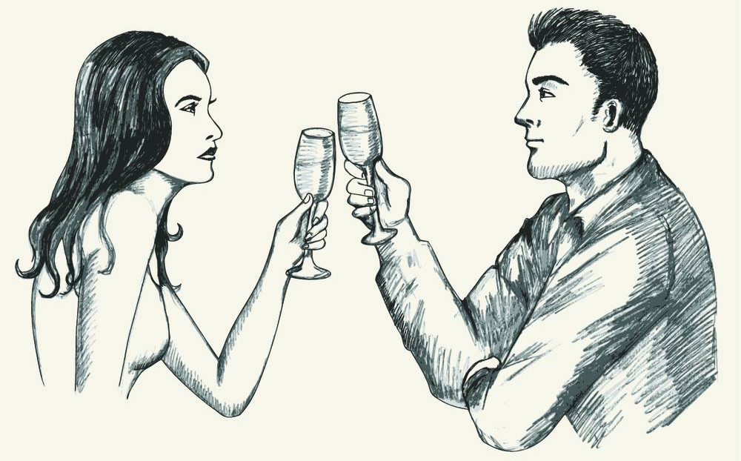
唱歌
跳舞
电影
打球
睡觉
听音乐
中国菜
中国电影
DATE
电视
看书
看球
学中文
guàng jiē
逛街
wán yóu xì
玩游戏
美国菜
外国电影
shuìjiào
我周末晚上想 ， 你想不想 ？
唱歌
唱歌

Slide 19




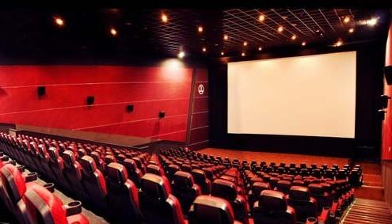
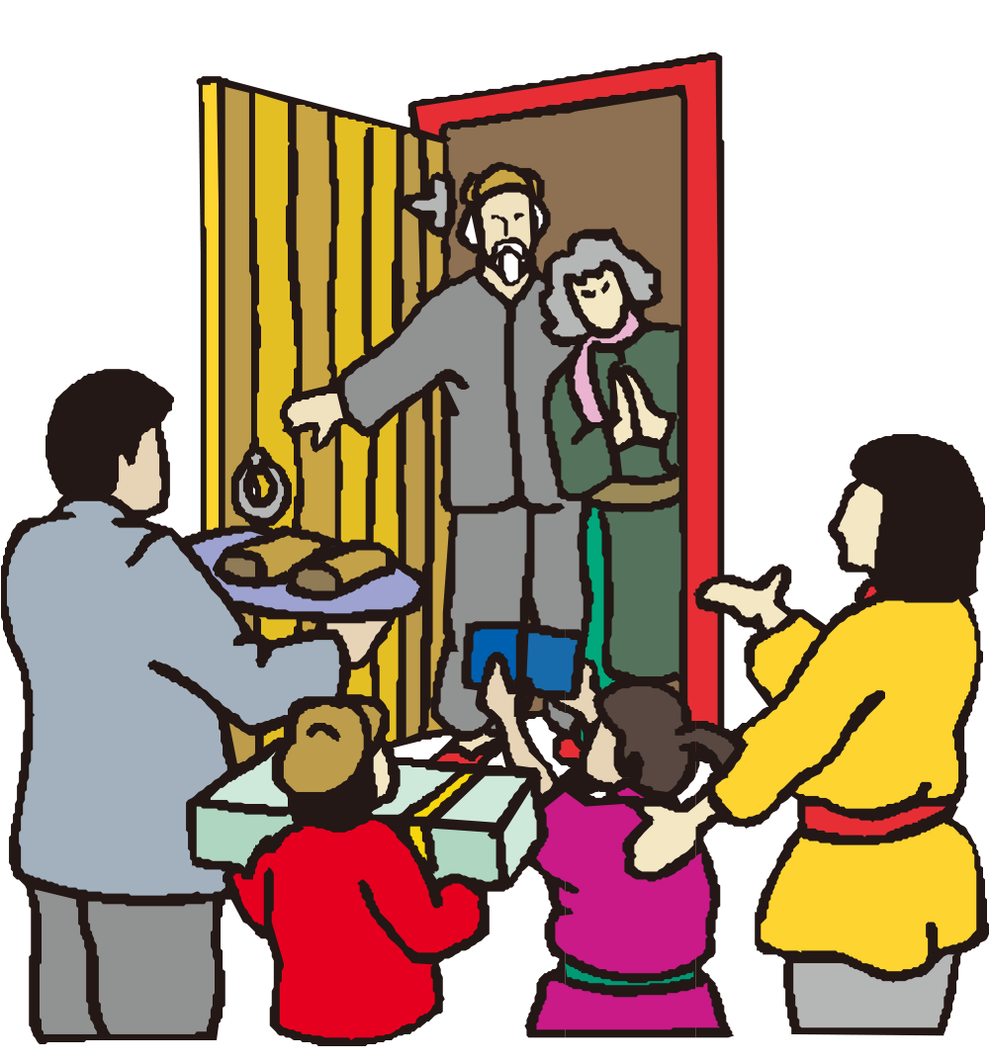
LESSON5 Visiting Friends：看朋友 kàn péngyou
xuéxiào
túshūguǎn
piàoliang
学校
图书馆
漂亮
n school
n library
n pretty
liáo tiān(r)
diànyǐng yuàn
huí jiā
聊天(儿)
电影院
回家
vo to chat
n cinema
vo to go home
回 v to return

Slide 20
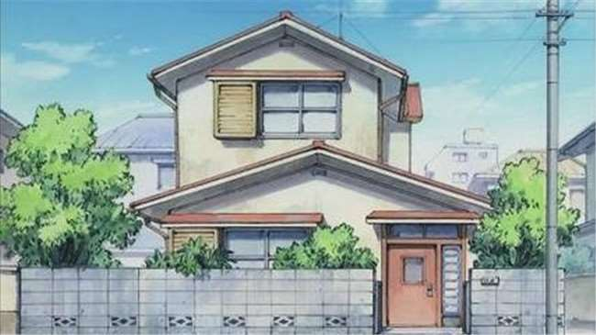

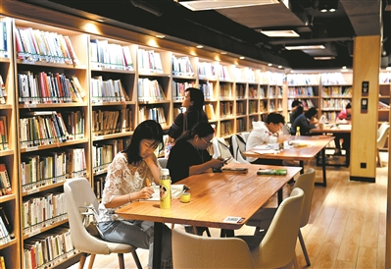
GRAMMAR：The Preposition 在（zài, at in on）
Combined with a noun, the preposition 在 indicates location. when the phrase is placed before a verb , it indicates the location of the action.
diàn yǐng yuàn
jiā
xué xiào
tú shū guǎn
电影院
家
学校
图书馆
nǐ zài nǎr gōng zuò ？
nǐ zài nǎr tīng yīnyuè
nǐ zài nǎr kàn shū
nǐ zài nǎr xué zhōngwén
A：你在哪儿工作？
B：我在 工作。
A：你在哪儿听音乐？
B： 。
A：你在哪儿看书？
B： 。
A：你在哪儿学中文？
B： 。
学校
nǐ zài nǎr kàn diànyǐng
nǐ zài nǎr chī fàn
nǐ zài nǎr shuì jiào
nǐ zài nǎr dǎ qiú
A：你在哪儿看电影？
B： 。
A：你在哪儿吃饭？
B： 。
A：你在哪儿睡觉？
B： 。
A：你在哪儿打球？
B： 。

Slide 21
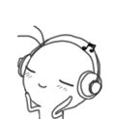
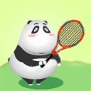
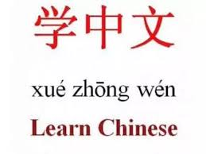

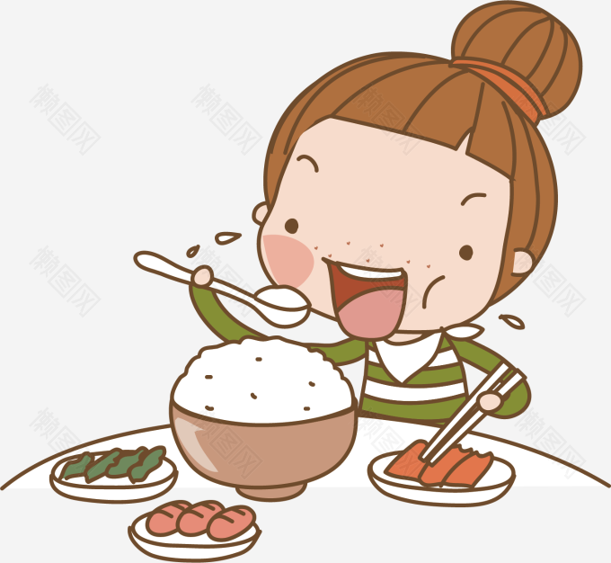

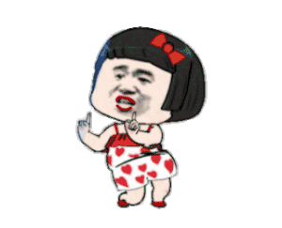

GRAMMAR ：The Particle了（le）［I］
EXAMPLE
✖ | ✔ | ✖ | ✖ | ✔ | ✖ | ✖ | ✔
nǐ zuó tiān wǎn shàng tīng yīn yuè le ma ？
ATTENTION: To say that an action did not take place in the past, use 没（有）instead of 不
…了 or 没有… 了。
EXAMPLE
A：你昨天晚上听音乐了吗？
wǒ zuó tiān wǎn shàng méi tīng yīn yuè
我昨天晚上没听音乐
B： 。
我昨天晚上看书了

Slide 22
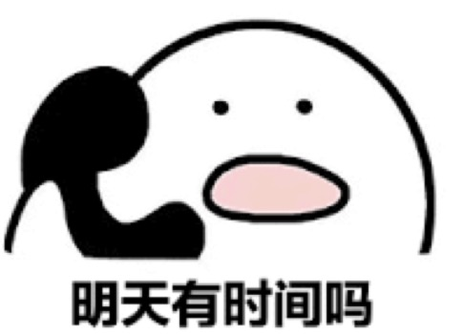
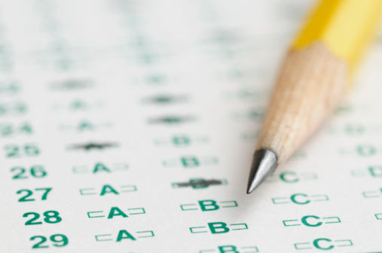
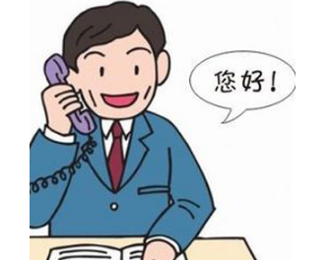

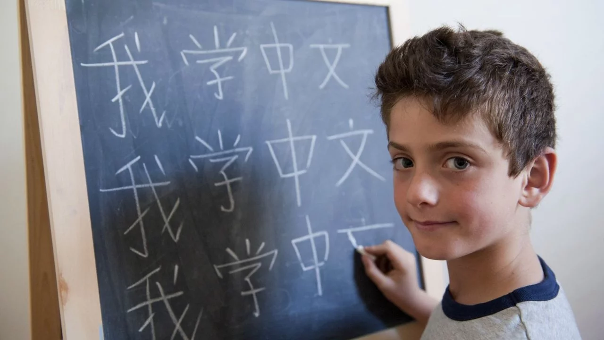

LESSON6 Making Appointments：约时间 yuē shíjiān
dǎ diànhuà
shíjiān
kǎo shì
打电话
时间
考试
vo to make a phone call
n time
vo/n to give or take a test
bàngōngshì
xué zhōngwén
kāi huì
办公室
学中文
开会
n office
vo to study chinese
vo to have a meeting

Slide 23
Nǐ cháng cháng gěi shéi dǎ diàn huà ？
A：你常常给谁打电话？
B： 。
wǒ chángcháng gěi wǒ de māma dǎ diànhuà
我常常给我的妈妈打电话。
Nǐ míngtiān yǒu shíjiān ma ？
A：你明天有时间吗？
B： 。

Slide 24
GRAMMAR：The Modal Verb 要（yào,will;be going to）(I)
A：你_______要做什么？
B： 。
星期一
我星期一要去看电影
星期一
星期二
星期四
qù túshūguǎn kànshū
去唱歌（儿）
去图书馆看书
周末
星期五
星期三
星期六
去工作
去上课
去跳舞
今天
明天
晚上
星期天／日
hē kāfēi
qù xuéxiào dǎqiú
去吃中国菜
去喝咖啡
去学校打球
早上
下个
后天

Slide 25

GRAMMAR：别（bié，don’t）得（děi，must）
Nǐ bié liáotiānr ， nǐ děi kàn shū 。
你别聊天儿，你得看书。
ò
hē píjiǔ
✖
gōngzuò
✔
喝啤酒
喝咖啡
看电影
工作
看书
学中文
shuìjiào
看电视
睡觉
喝可乐
说中文
喝水
睡觉
shuō yīngwén
看电视
说英文

Slide 26
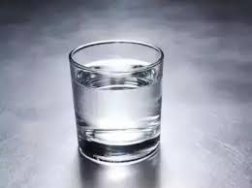

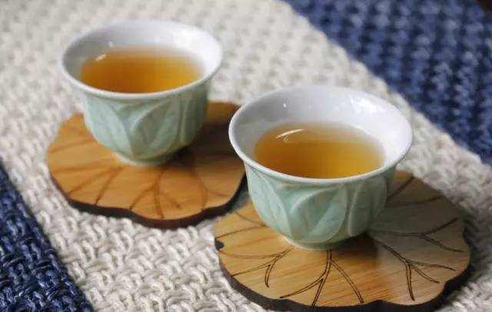

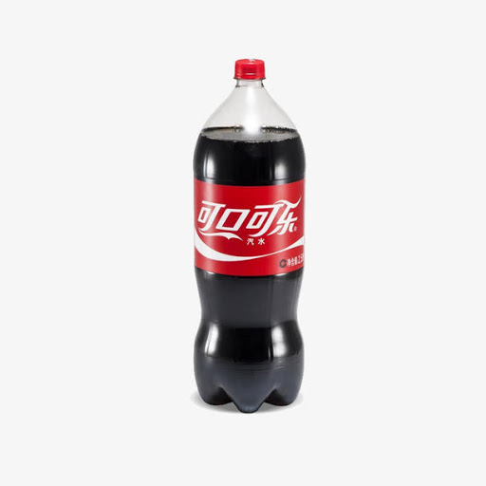
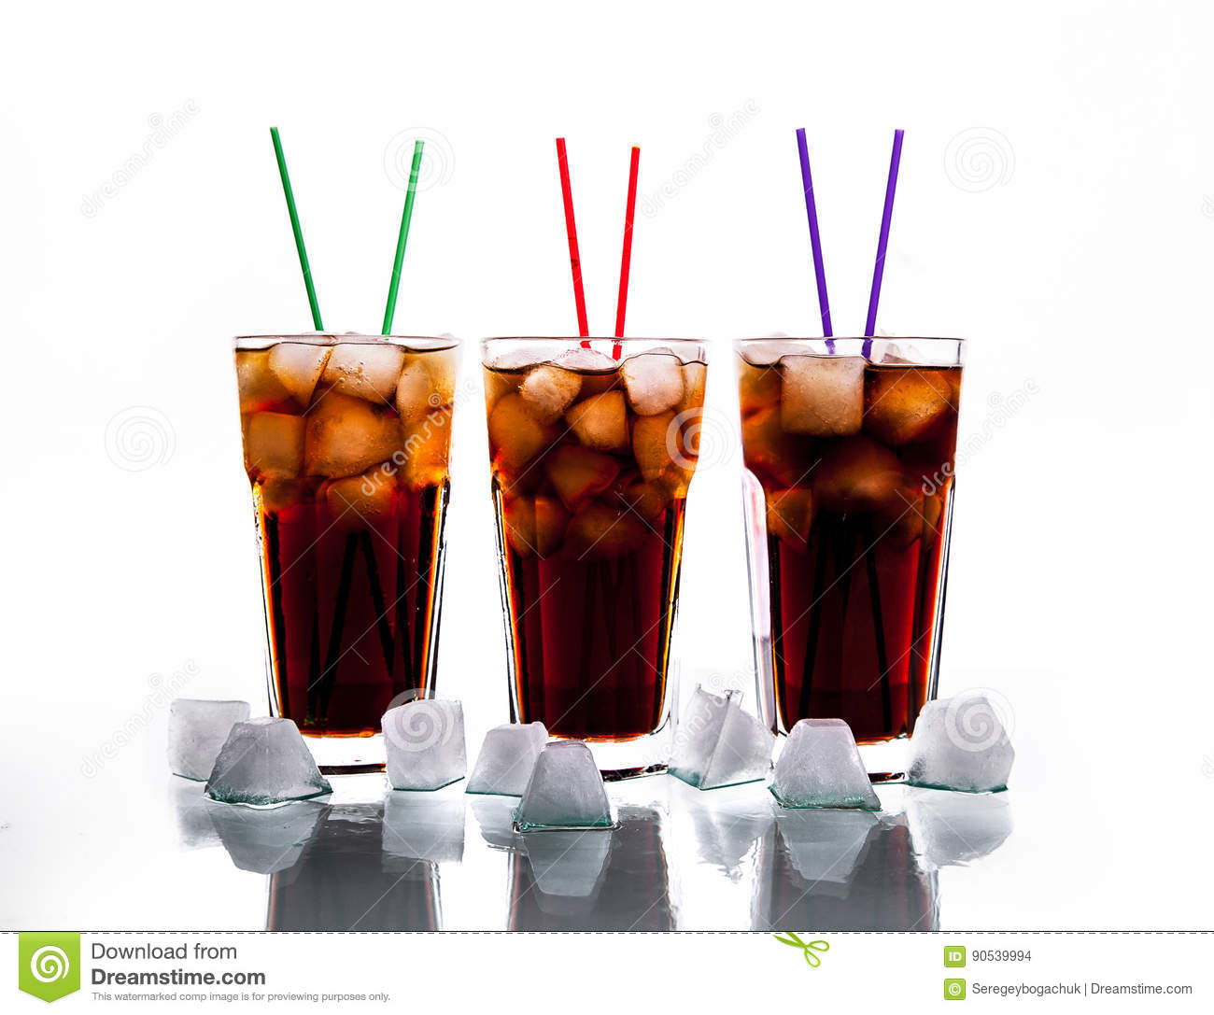
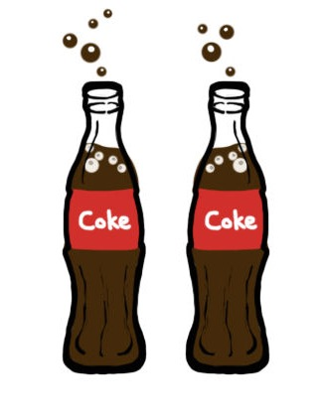
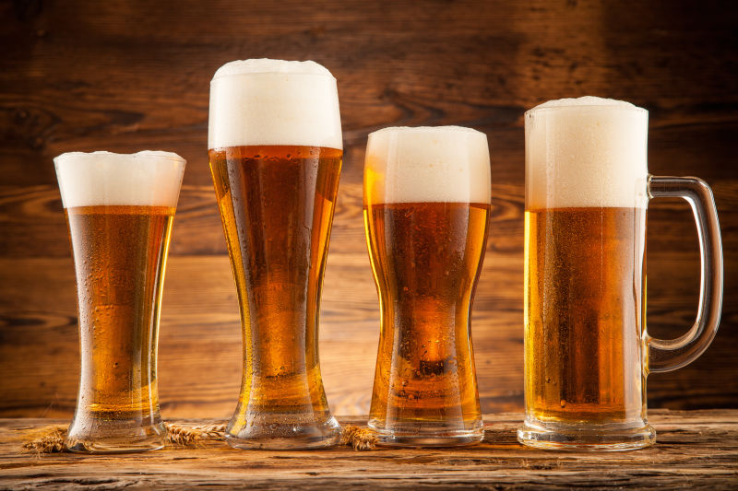
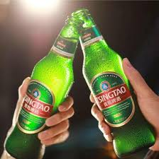
píng bēi
瓶 or 杯？

Slide 27
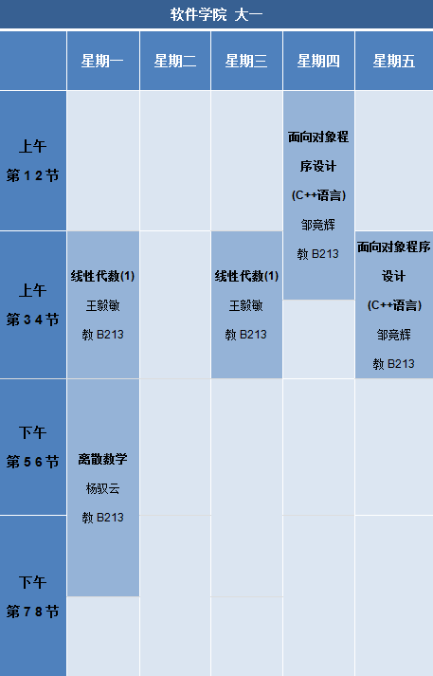
yì
jié
节
kè
一 课
Xiǎowáng xīngqī yī yǒu jǐ jié kè
小王星期一有几节课？

Slide 28
